Slide 1
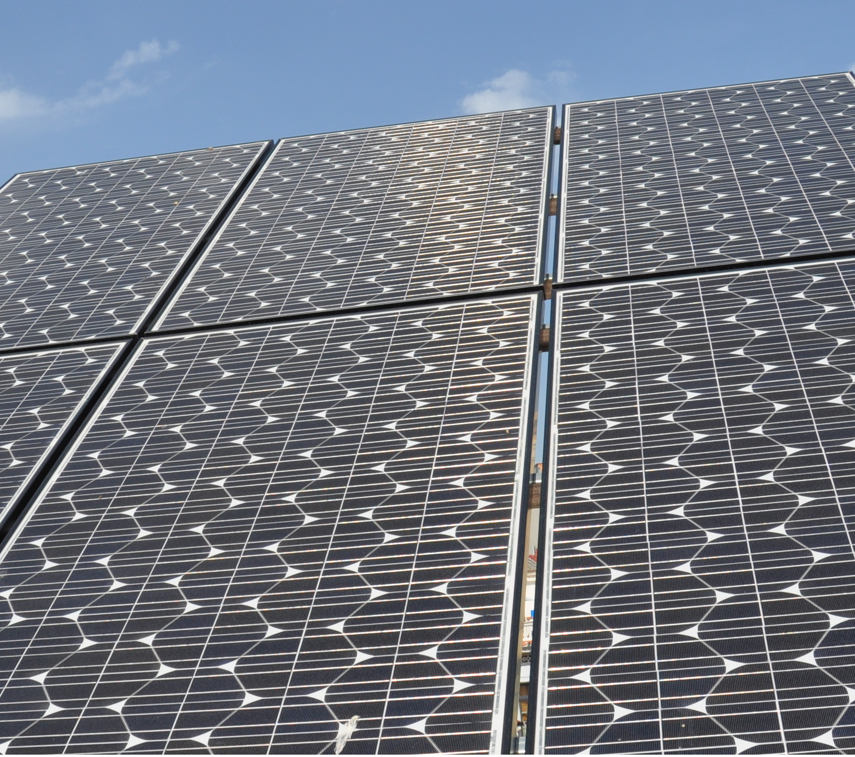

Możliwości wykorzystania OZE w przemyśle - rozwiązania i modele biznesowe dla autoproducentów energii i niezależnych jej wytwórców na przykładzie fotowoltaiki
Walne Zgromadzenia Członków
Polskiej Izby Gospodarczej Elektrotechniki /PIGE/
7 - 8 czerwca 2018 r.
Łąck k/Płocka
Grzegorz Wiśniewski
gwisniewski@ieo.pl tel. 22 825 46 52

Slide 2
Plan wykładu
Technologia fotowoltaiczna – podstawy dla firm
Regulacje i systemy wsparcia produkcji energii z OZE – prosumenci biznesowi
Ceny energii elektrycznej dla odbiorców przemysłowych
Charakterystyka zużycia energii w przemyśle elektromaszynowym i tworzyw sztucznych
Ekonomika inwestycji w instalacje PV w firmie

Slide 3
Technologia fotowoltaiczna dla firm

Slide 4
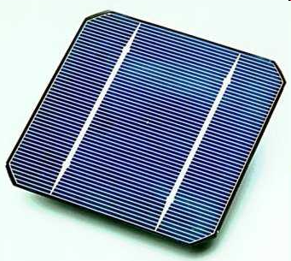
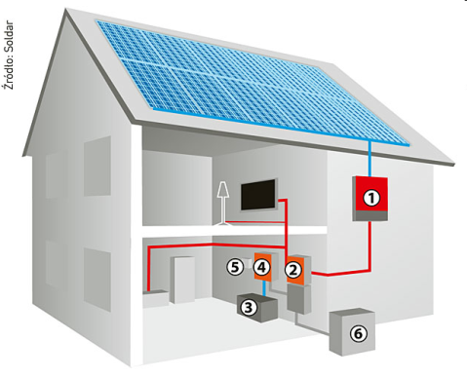
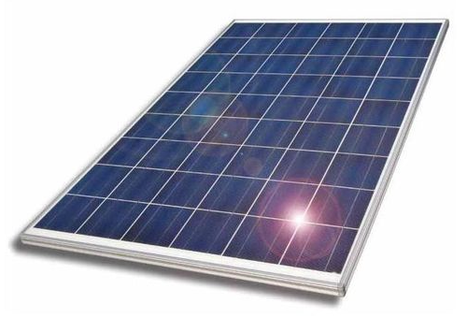
Komponenty instalacji fotowoltaicznej
Od ogniwa do systemu fotowoltaicznego
OGNIWO FOTOWOLTAICZNE
MODUŁ FOTOWOLTAICZNY
SYSTEM FOTOWOLTAICZNY

Slide 5
Komponenty instalacji fotowoltaicznej
Ogniwa fotowoltaiczne
OGNIWO FOTOWOLTAICZNE – półprzewodnikowy element, w którym następuje bezpośrednia konwersja promieniowania słonecznego na energię elektryczną
Prąd wytwarzany jest poprzez osiągany EFEKT FOTOWOLTAICZNY
Typy ogniw fotowoltaicznych:
a) Ogniwa krzemowe
- Monokrystaliczne
- Polikrystaliczne
- Quasi - monokrystaliczne
b) Ogniwa cienkowarstwowe
-Ogniwa amorficzne
-Ogniwa CIGS/CIS
-Ogniwa CdTe
c) perowskity
    d) ogniwa z materiałów organicznych
    d) ogniwa/panele hybrydowe
I GENERACJA
(95% rynku)
II i III GENERACJA
Notes:
BEZPOŚREDNIA czyli 1 konwersja. Każda konwersja to straty.

Slide 6
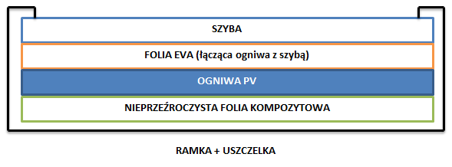
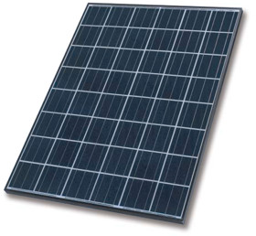
Komponenty instalacji fotowoltaicznej
Moduły fotowoltaiczne
MODUŁ FOTOWOLTAICZNY jest to układ połączonych ze sobą ogniw fotowoltaicznych zamkniętych w obudowie odpornej na warunki atmosferyczne
Moc pojedynczego modułu dochodzi do kilkuset Wp.
Aby zwiększyć moc, moduły łączy się ze sobą szeregowo

Slide 7
Komponenty instalacji fotowoltaicznej
Systemy fotowoltaiczne – struktura kosztów
SYSTEM FOTOWOLTAICZNY – układ połączonych ze sobą modułów fotowoltaicznych wraz z innymi urządzeniami pomocniczymi, w tym inwerterami (falownikami)
Moc największych na świecie systemów fotowoltaicznych dochodzi do kilkuset MW.
W skład systemu fotowoltaicznego wchodzą:
  Panele fotowoltaiczne – około 50% kosztów całej inwestycji
  Konstrukcje montażowe – około 10% kosztów całej inwestycji
  Okablowanie i akcesoria elektryczne – około 7% kosztów całej inwestycji
  Falownik – około 24% kosztów całej inwestycji
  Opcjonalnie: akumulatory
Systemy fotowoltaiczne mogą być nieprzyłączone do sieci („OFF-GRID”) lub przyłączone do sieci („ON GRID” lub „semi OFF-GRID”)
Pozostałe koszty dotyczą montażu i przygotowania projektu

Slide 8
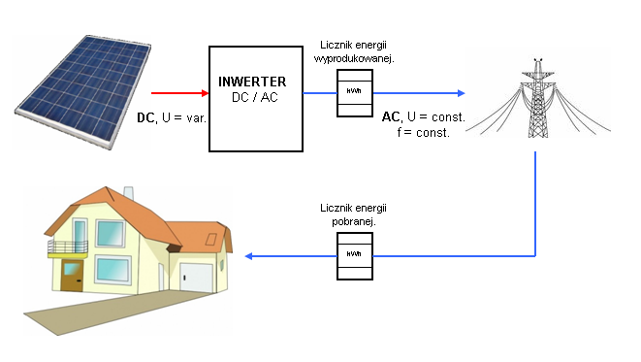
Systemy fotowoltaiczne
Przykład instalacji ON-GRID (sprzedaż do sieci)
DC – prąd stały, AC – prąd przemienny, U – napięcie [V], f – częstotliwość [Hz], const. – stały, var. - zmienny
Notes:
Typ gdzie energia pobrana jest niezależna od wyprodukowanej do sieci
Mniej więcej tak działają duże elektrownie PV (po drodze transformator)
Model dobry dla instalacji dużej mocy, powyżej kilkudziesięciu kW (nastawienie na zysk)

Slide 9
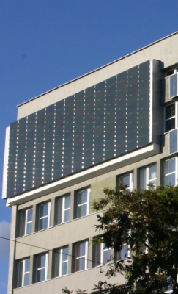
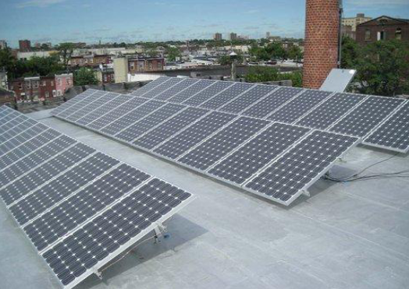
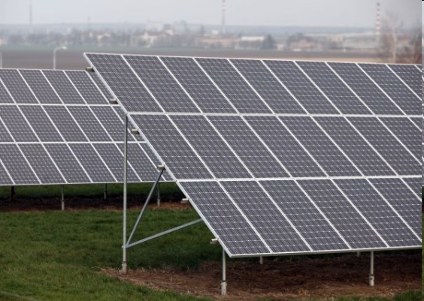
Systemy fotowoltaiczne
Konstrukcje montażowe
Konstrukcja do montażu na dachu / fasadzie | Konstrukcja do montażu na gruncie
Stosowane dla instalacji o małej mocy (do kilkunastu kWp) | Stosowane dla instalacji o dużej mocy
Integracja z budynkiem, nie zajmują dodatkowego miejsca | Wymagany dodatkowy teren pod budowę
Mało skomplikowana konstrukcja | Większy stopień skomplikowania konstrukcji
Brak fundamentu | Konieczność pewnego osadzenia w gruncie (fundament, wkręcane w ziemie mocowania)
Mniejsze straty przesyłowe | Większe straty przesyłowe związane z oddaleniem elektrowni od miejsca zużycia/przyłączenia.
Narzucona lokalizacja (dach) | Możliwość wyboru bardziej optymalnej lokalizacji

Slide 10
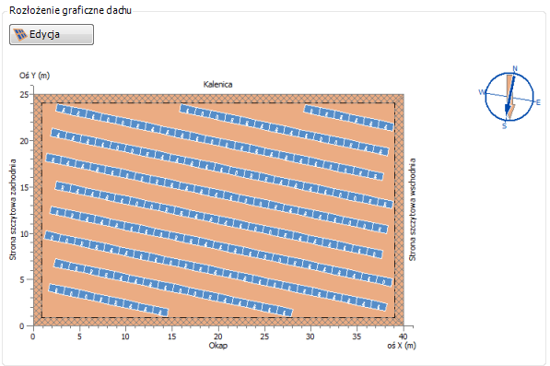
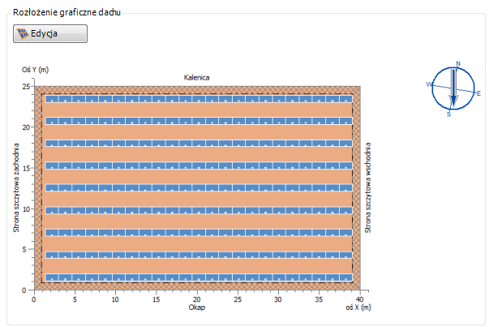
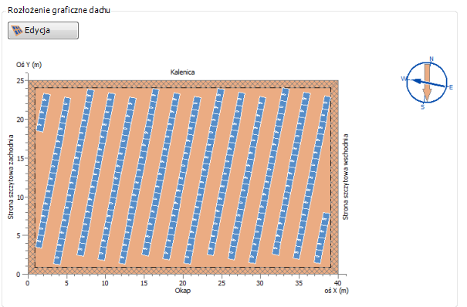
Instalacji PV na dachu hali przemysłowej
Przykład doboru instalacji PV – dach płaski 1000 m2
46 kWp
54 kWp
46 kWp

Slide 11
Systemy wsparcia produkcji energii z OZE a rozwój rynku fotowoltaiki
Zielone certyfikaty
System aukcyjny
System prosumencki (autokonsumpcja)

Slide 12
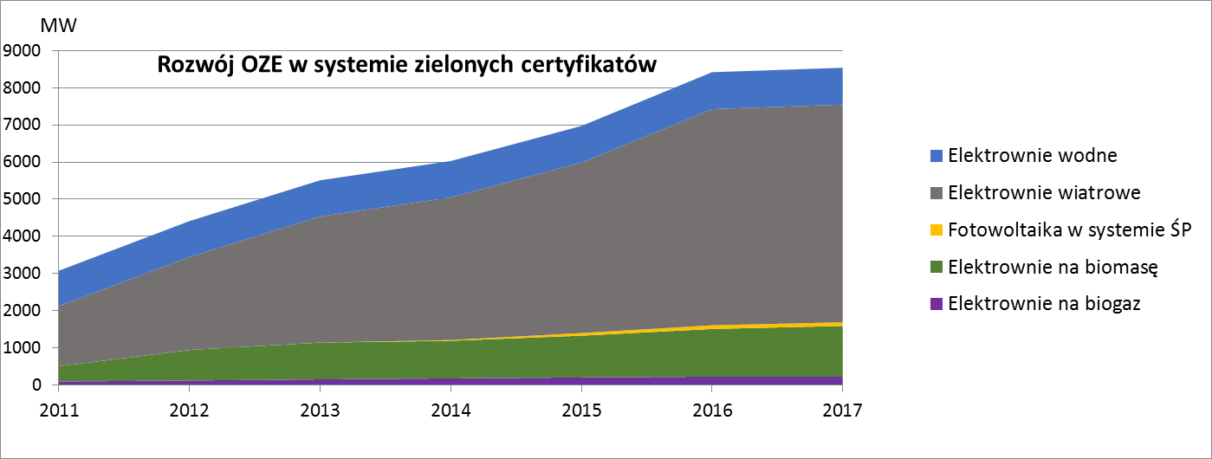
Rozwój OZE w systemie zielonych certyfikatów
System zielonych certyfikatów (świadectw pochodzenia energii): zasadniczy system promocji produkcji energii elektrycznej z OZE w latach 2006-2015. W tym okresie łączna moc elektryczna OZE wzrosła o ponad 7 GW, z 1,2 GW na początku 2006 roku do 8,4 GW w na koniec 2016 roku.

Slide 13
Od zielonych certyfikatów do aukcji na OZE
Kalendarium uchwalenia i kolejnych nowelizacji ustawy o OZE– kształtowanie systemu aukcyjnego:
Ustawa z dnia 20 lutego 2015 r. o OZE;
Ustawa o zmianie ustawy o OZE z 29 grudnia 2015 r. (system prosumencki);
Ustawa z dnia 22 czerwca 2016 r. o zmianie ustawy o OZE oraz niektórych innych ustaw (system aukcyjny i prosumencki);
Ustawa z dnia 20 lipca 2017 r. o zmianie ustawy o OZE (zmiany w systemie świadectw pochodzenia ŚP);
Projekt rządowy o zmianie ustawy o OZE oraz niektórych innych ustaw z 6 marca 2018 r. (system aukcyjny)

Slide 14
Ceny referencyjne energii z OZE w systemie aukcyjnym na 2018 roku (projekt ustawy o OZE z marca 2016)

Slide 15
Perspektywa rynku fotowoltaiki w Polsce
– wpływ aukcji na energii z OZE
Wg prognoz IEO*, moc systemów PV do 2020r. wyniexie 1,2 GW. Fotowoltaika stanie się 2-gą technologia OZE w Polsce.
* Raport „Rynek Fotowoltaiki w Polsce’2018”

Slide 16
Definicja „Prosumenta” i „autoproducenta” energii
Wg ustawy o OZE: prosument – odbiorca końcowy dokonujący zakupu energii elektrycznej na podstawie umowy kompleksowej, wytwarzający energię elektryczną wyłącznie z OZE w mikroinstalacji w celu jej zużycia na potrzeby własne, niezwiązane z wykonywaną działalnością gospodarczą regulowaną ustawą o swobodzie działalności gospodarczej. [osoby fizyczne plus gminy i stowarzyszenia]
wg dyrektywy 96/92/WE: autoproducent osobę fizyczną lub prawna wytwarzającą energię elektryczną zasadniczo na swój własny użytek

Slide 17
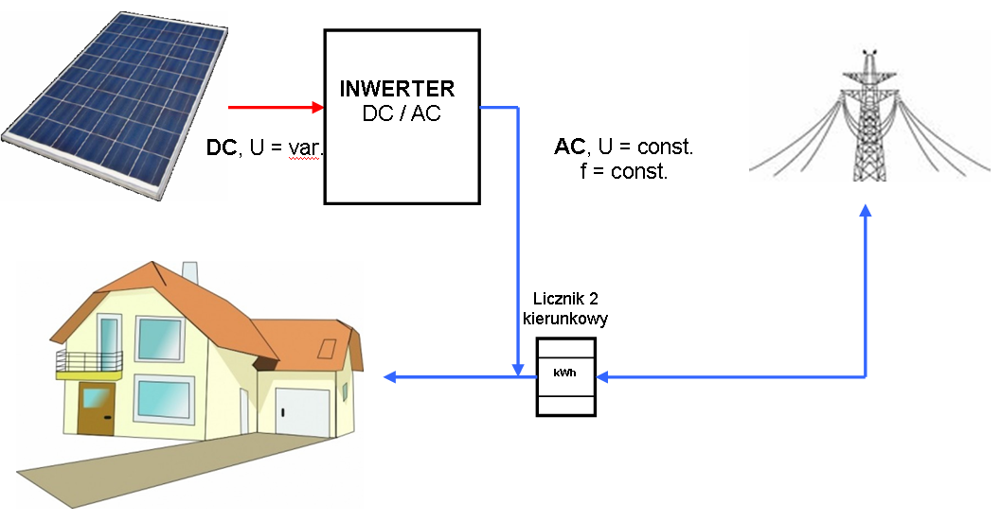
Prosumencka mikroinstalacja fotowoltaiczna o mocy do 40 kW (50 kW) przyłączona do sieci częściowa sprzedaż energii (tzw. rozliczenie netto)
Rozwój mikroinstalacji prosumenckich – stan na koniec 2017
sztuk | MW
28 680 | 172

Slide 18
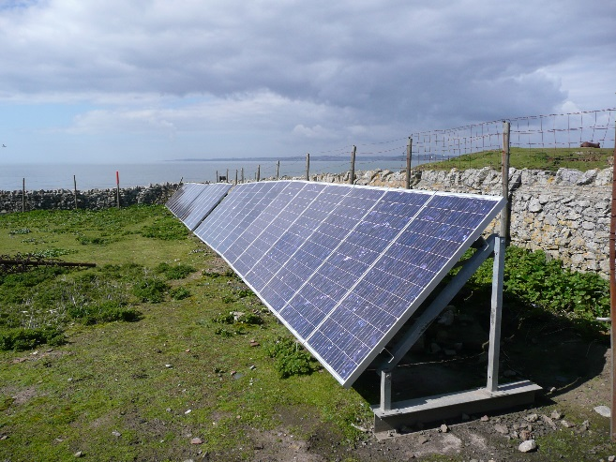
Prosument indywidualny i biznesowy (-autoprocucent)
Zasady sprzedaży nadwyżek energii z mikroinstalacji do sieci
Prosument (indywidualny) - odbiorca końcowy zużywający wyprodukowaną z mikroinstalacji energię na potrzeby własne nie związane z działalnością gospodarczą – Art. 4 Ustawy
Wytwórca będący przedsiębiorcą (prosument biznesowy) – energia z OZE na potrzeby działalności gospodarczej – Art. 41 Ustawy
Notes:
W ustawie dwa schematy rozliczania energii z mikroinstalacji

Slide 19
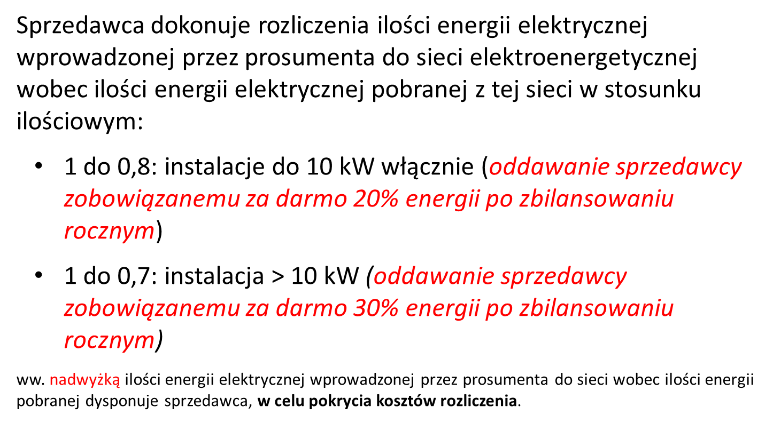

Prosument indywidualny
Mikroinstalacje

Slide 20
Prosument biznesowy
Mikroinstalacje
Zgodnie z Art. 41 Ustawy, sprzedawca zobowiązany dokonuje zakupu oferowanej energii elektrycznej wytworzonej z odnawialnych źródeł energii w mikroinstalacji przez wytwórcę będącego przedsiębiorcą w rozumieniu ustawy o swobodzie działalności gospodarczej
Obowiązek zakupu oferowanej energii elektrycznej, powstaje od pierwszego dnia wprowadzenia tej energii do sieci dystrybucyjnej i trwa przez okres kolejnych 15 lat, nie dłużej niż do dnia 31 grudnia 2035 r.
Cena zakupu energii elektrycznej, o której mowa w ust. 1, wynosi 100% średniej ceny sprzedaży energii elektrycznej na rynku konkurencyjnym w poprzednim kwartale ogłoszonej przez Prezesa URE (obecnie 0,169 zł/kWh)

Slide 21
Ceny energii elektrycznej dla odbiorców przemysłowych
Trendy i prognozy cenowe i taryfowe

Slide 22
Podział odbiorców na grupy taryfowe odbiorców biznesowych
Grupy taryfowe w zależności od napięcia w miejscu dostarczania:
A – napięcie wysokie (110kV i wyżej)
B – napięcie średnie - gł. duże przedsiębiorstwa , ceny negocjowalne
C – napięcie niskie (<1 kV) – gł. MŚP, rolnicy, ceny według stawek sprzedawcy
Odstępstwa:
G – dla gospodarstw domowych (bez względu na napięcie), zatwierdzane przez URE
R – bez układu pomiarowo-rozliczeniowego (rozl. ryczałtowe)
w grupach z kontrolą mocy (2)
w grupach bez kontroli mocy (1)
jej przekroczenie powoduje dodatkową opłatę, Pu>40kW lub I > 63A
jej przekroczenie może powodować zadziałanie zabezpieczeń nadprądowych (wyłączenie)

Slide 23
Stałe i zmienne (zależne od zużycia energii) składniki kosztów na rachunku za energię
Opłaty za korzystanie z energii
  Koszt energii pobranej z sieci (ew. z rozbiciem na strefy czasowe) -cena energii)
  Koszt utrzymania sieci w gotowości do świadczenia usługi dystrybucyjnej (stawka sieciowa stała)
  Koszt wykorzystania sieci przez odbiorcę (stawka sieciowa zmienna)
  Koszt obsługi odbiorcy (stawka abonamentowa)
  Koszt zapewnienia jakości dostaw energii (stawka jakościowa)
Przychody za energię wprowadzana do sieci (jeżeli jest źródło OZE)
Parapodatki i podatki
  Stawka opłaty OZE (mechanizm wsparcia źródeł OZE)
  Stawka opłaty przejściowej -mechanizm wsparcia źródeł węglowych (stawka na kW)
  Stawka planowana opłaty mocowej -mechanizm zapewnienia wydolności mocowej KSE
  VAT

Slide 24
Odbiorca biznesowy (300 MWh/rok) na taryfie „C” jako prosument oszczędzający na części zmiennej na rachunku
(trendy historyczne, ceny z 2016 roku, oprac. IEO)
∑ Składniki zmienne: 85%
∑ Składniki stałe: 15%

Slide 25
Wysokość składnika zmiennego stawki kosztu sprzedaży energii elektrycznej w latach 2010-2017 netto – taryfa C21
Źródło: GUS, oprac. IEO

Slide 26
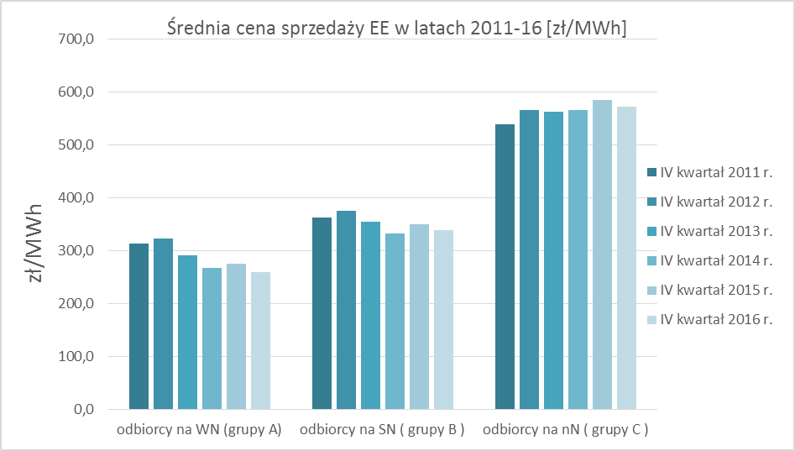
Prognozy cen i taryf energii elektrycznej dla odbiorców w różnych grupach taryfowych
Koszty energii elektrycznej w Polsce
Dane publikowane w sprawozdaniach z działalności Prezesa URE* jasno pokazują, że z najwyższymi cenami energii elektrycznej muszą się liczyć odbiorcy przemysłowi przyłączeni do sieci niskiego napięcia, a więc w dużej mierze sektor małych i średnich przedsiębiorstw (MŚP).
Odbiorcy przynależący do grup taryfowych „C” płacili za energię elektryczną ponad 2-krotnie więcej niż odbiorcy przyłączeni do sieci wysokiego napięcia.
źródło: URE oprac. IEO
* Dane obejmują średnie stawki obowiązujące odbiorców, którzy podpisali z OSD umowy kompleksowe

Slide 27
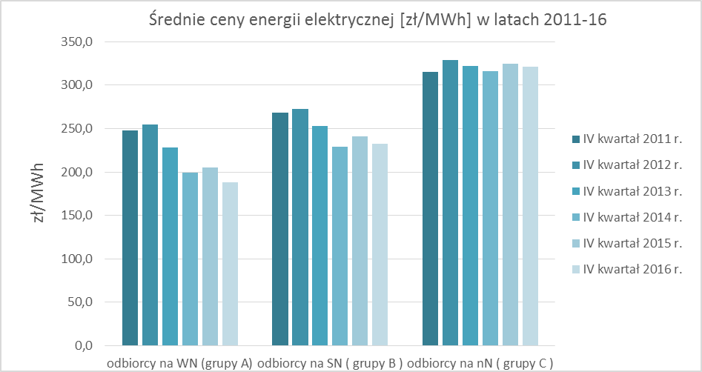
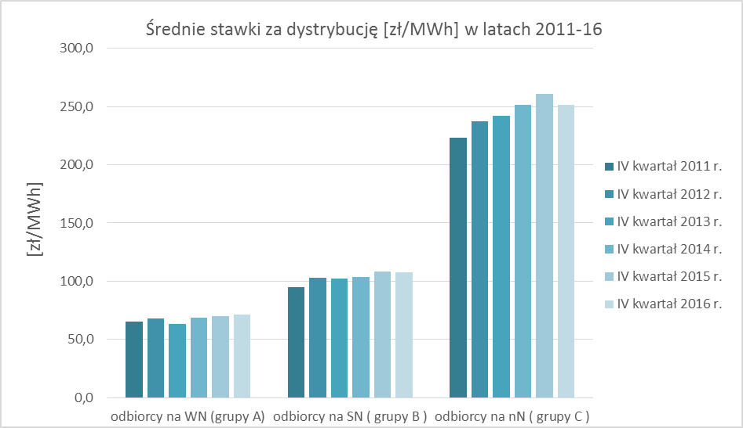
Prognozy cen i taryf energii elektrycznej dla odbiorców przemysłowych
Koszty energii elektrycznej w Polsce
Największa różnica między grupami taryfowymi „A”, „B” i „C” występuje w stawkach dystrybucyjnych.
Różnice w stawkach za obrót energią elektryczną nie są aż tak drastyczne. Naturalnym jest wręcz, że odbiorcom, którzy charakteryzują się wyższym poziomem zużycia będą oferowane niższe stawki. Można uznać, że logika ta, w racjonalnym stopniu, ma swoje odzwierciedlenie w danych publikowanych przez URE.
W przypadku opłat dystrybucyjnych rysuje się zgoła inna sytuacja. Widać, że najmniejsi odbiorcy przemysłowi są obciążani zdecydowanie większymi kosztami dystrybucji. W ich przypadku również trend wzrostowy jest najwyraźniejszy. Można spodziewać się, że w przyszłości to właśnie odbiorcy należący do grup taryfowych „C” będą w nadmierny sposób ponosić nieracjonalnie wysokie koszty związane z działalnością przedsiębiorstw energetycznych.
źródło: URE oprac. IEO

Slide 28
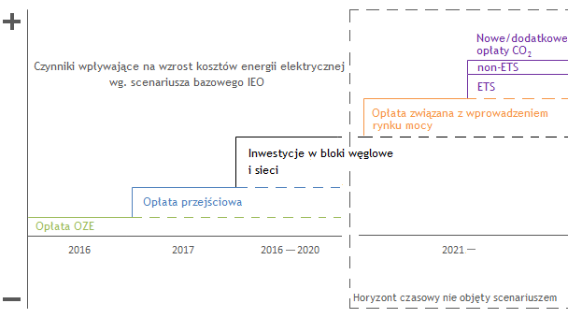
Prognozy cen i taryf energii elektrycznej dla odbiorców przemysłowych
Scenariusz bazowy dla kosztów energii elektrycznej dla przedsiębiorstw w Polsce

Slide 29
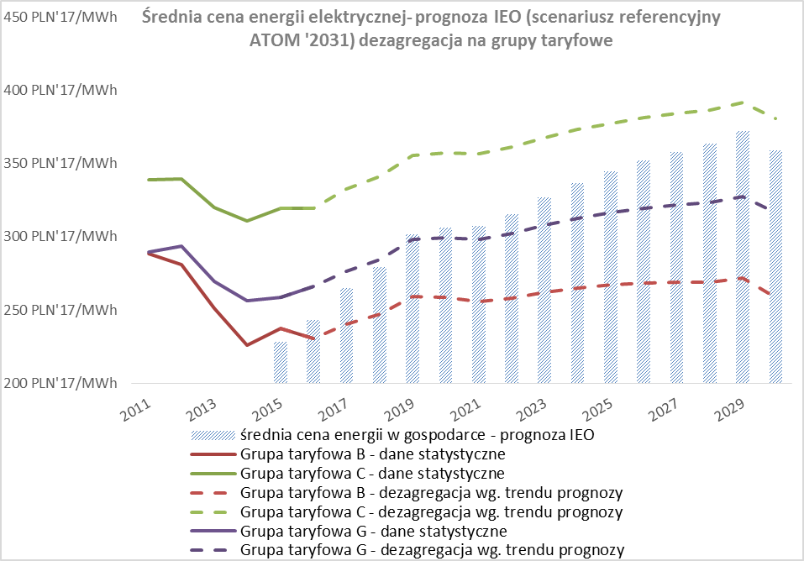
Prognozy cen i taryf energii elektrycznej dla odbiorców przemysłowych
Prognoza cen energii elektrycznej do poszczególnych grup taryfowych, wg modelu IEO

Slide 30
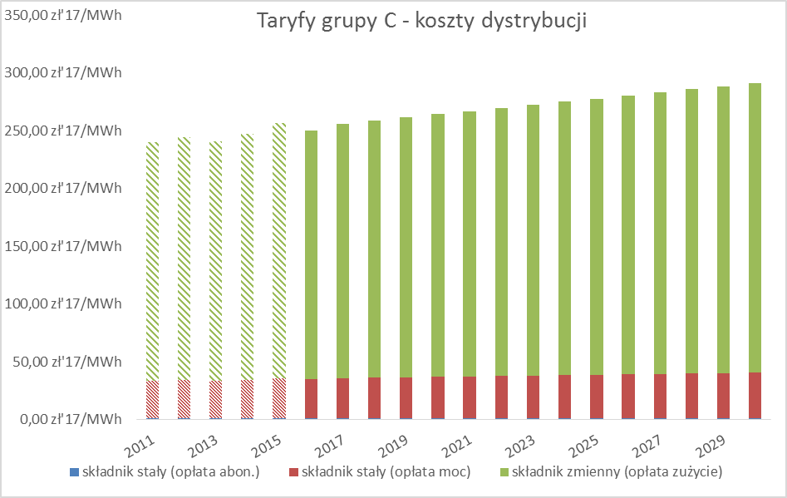
Prognozy cen i taryf energii elektrycznej dla odbiorców przemysłowych
Prognoza trendu zmienności taryf dystrybucji dla grupy taryfowej C, wg modelu IEO

Slide 31
Charakterystyka zużycia energii w przemyśle elektromaszynowym i tworzyw sztucznych a możliwości wykorzystania energii słonecznej

Slide 32
Udział energii w kosztach produkcji wybranych branż przemysłu
Branża elektromaszynowa 0,5-4,0%
Branża tworzyw sztucznych 1,8-8,5%
Źródło: GUS, oprac. IEO

Slide 33
Atrakcyjność inwestycyjna branż pod kątem autoprodukcji energii w OZE

Slide 34
Zrealizowane instalacje PV do 200kW –
przemysł elektromaszynowy i tworzywa sztuczne
Źródło: URE, oprac. IEO

Slide 35
Przykłady prosumentów biznesowych z wybranych branż
o wysokim współczynniku autokonsumpcji

Slide 36
Przykłady prosumentów biznesowych z wybranych branż
o wysokim współczynniku autokonsumpcji
Nazwa firmy | Branża | Rodzaj OZE | Moc [kW] | Stopień autokonsumpcji [%]
EURO SP. Z O.O. | produkcja maszyn ogólnego przeznaczenia | PV | 11 | 100%
JABIL CIRCUIT POLAND | produkcja maszyn ogólnego przeznaczenia | PV | 40 | 100%
BOMAX SP. Z O.O. | Naprawa, konserwacja i instalowanie maszyn i urządzeń | PV | 3 | 100%
I-BS.PL SP. Z O.O. | Produkcja komputerów, wyrobów elektronicznych i optycznych | PV | 5 | 100%
METAL TEAM SP. Z O.O. SP. KOMANDYTOWA | Naprawa, konserwacja i instalowanie maszyn i urządzeń | PV | 8 | 100%
TERMOSPEC SP. Z O.O. | produkcja maszyn ogólnego przeznaczenia | PV | 38 | 78%
EKOBOX S.A. | produkcja elektrycznych silników, prądnic, transformatorów, aparatury rozdzielczej i sterowniczej energii elektrycznej; produkcja izolowanych przewodów i oraz sprzętu instalacyjnego | PV | 10 | 77%
ELEKTROMONT S.A. | Naprawa, konserwacja i instalowanie maszyn i urządzeń | PV | 10 | 76%
AUTOCRAFT SP. Z O.O. | produkcja baterii i akumulatorów | PV | 34 | 55%

Slide 37
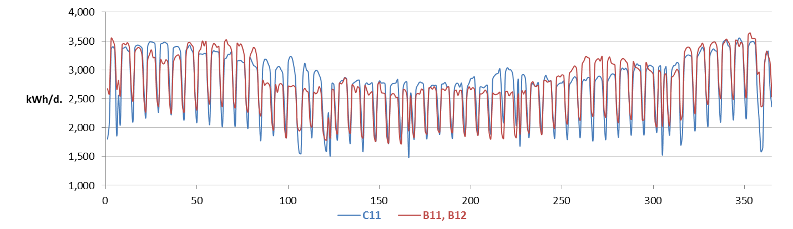
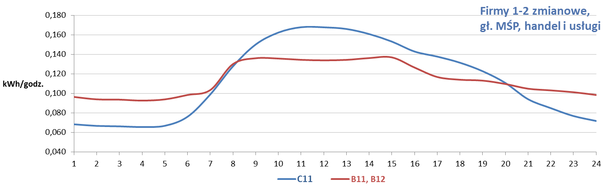
Porównanie profilu średniorocznego zużycia energii w taryfach C11 i B11/B12 (ENEA)
Firmy 2-3 zmianowe, gł. średnie i duże przedsiębiorstwa produkcyjne
Źródło: ENEA, oprac. IEO

Slide 38
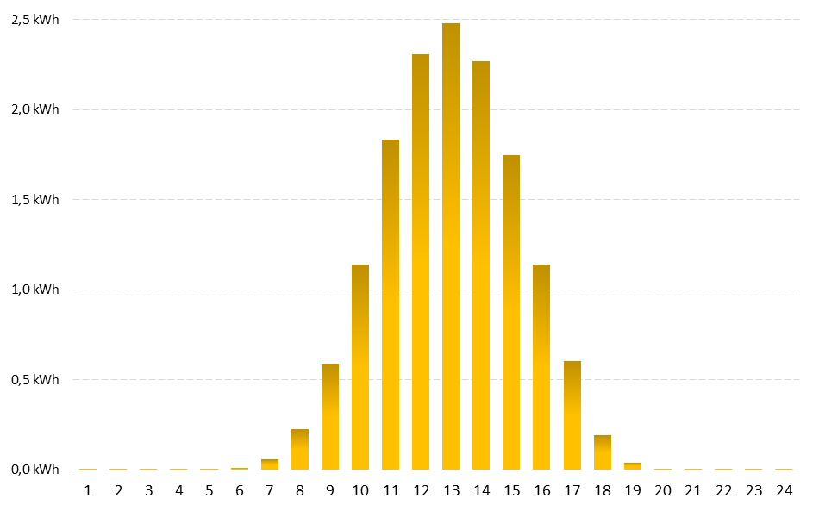
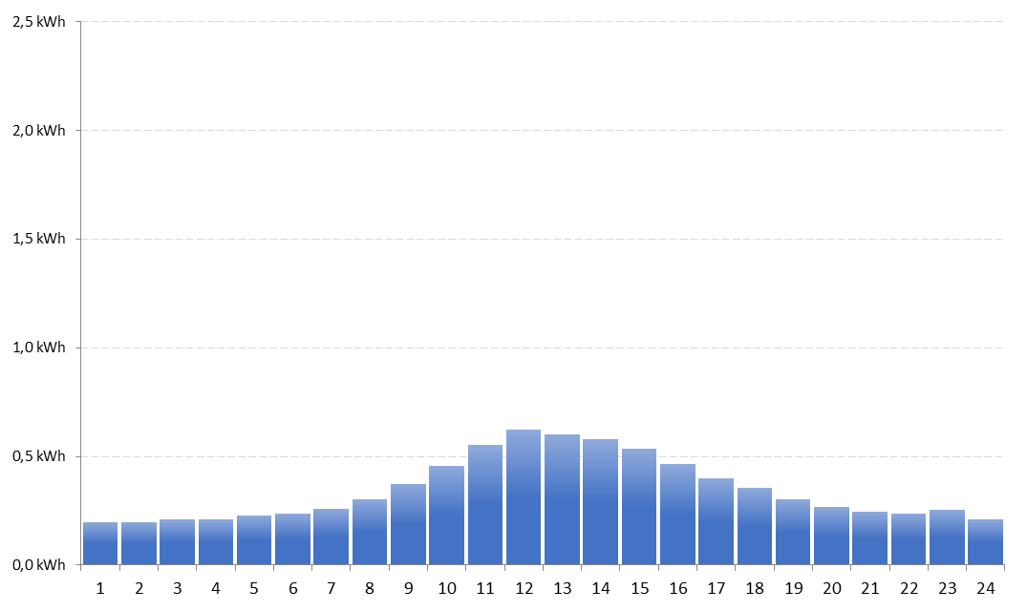
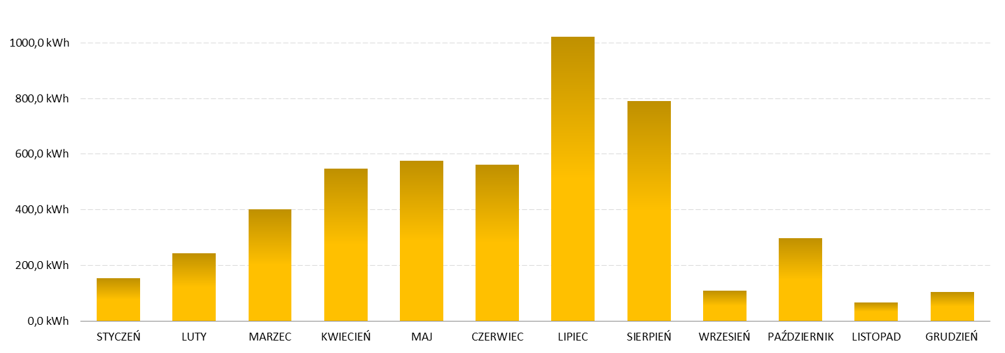
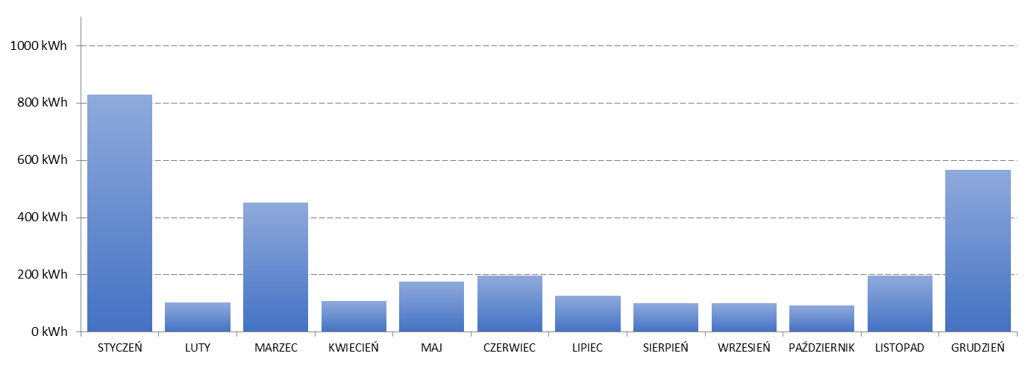
Profile generacji energii w źródłach OZE – przykład instalacja PV 10kW i wiatrowa 10kW
Źródło: IEO, projekt OZERISE

Slide 39
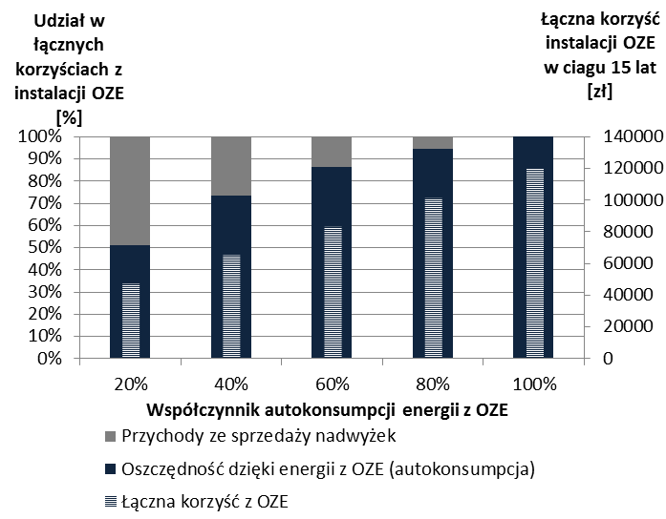
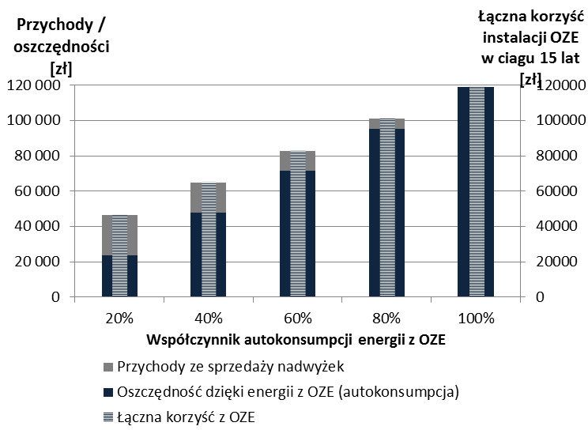
Korzyści i oszczędności dla instalacji PV 10kW
Inwestor:
zapotrzebowanie na energię 60 000 kWh;
taryfa C11;
koszt energii ok 0,65 zł/kWh
Źródło: oprac. IEO

Slide 40
Ekonomika inwestycji w instalacje PV w firmie

Slide 41
Prosument biznesowy
Atrakcyjność OZE dla autoproducenta
profil zużycia prądu dla przedsiębiorstw (ale także dla szkół, czy urzędów) jest często dopasowany do produkcji energii z PV;
koszt zakupu instalacji PV dla firmy jest niższy, ze względu na możliwość odliczenia podatku VAT;
możliwość zaliczenia amortyzacji instalacji i serwisu do kosztów operacyjnych;
dostępność miejsca dla instalacji PV (dachy);
wysokie koszty zakupu energii elektrycznej zwłaszcza dla MŚP będących najczęściej w taryfie energetycznej C;
znaczny i stale rosnący udział kosztów energii w koszcie produkcji w przedsiębiorstwach MŚP w poszczególnych branżach;
bezpieczeństwo zasilania w przypadku przerw w dostawie prądu;
standardy ekologiczne zwłaszcza dla firm będących eksporterami na rynki UE;
możliwa synergia z systemem białych certyfikatów oraz innymi działaniami na rzecz efektywności energetycznej (magazynowanie energii w cieple).

Slide 42
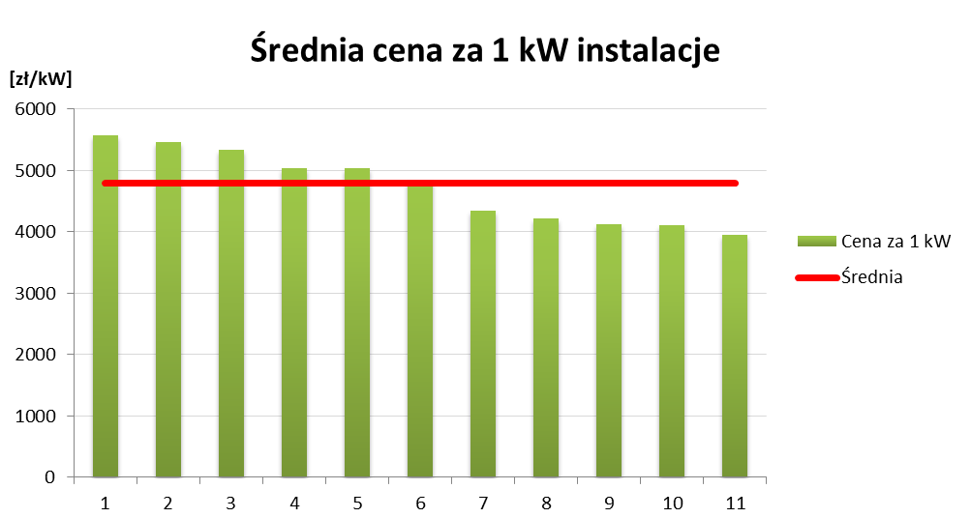
„Ceny referencyjne” do analiz ekonomicznych
Jak wybrać referencyjne ceny różnych instalacji OZE do analiz ekonomicznych i prezentacji wyników dla przedsiębiorstw w różnych branżach? Przykład dla insolacji PV – 40 kW

Slide 43
Ceny porównawcze instalacji PV do analiz ekonomicznych
Atrakcyjność cenowa rośnie dla źródeł o większej mocy

Slide 44
Prosument biznesowy (firmy produkcyjne i usługowe MSP)
Założenia techniczne do kalkulacji opłacalności
Parametr | Instalacja dla prosumenta biznesowego
Moc instalacji (kW) | 40
Roczna produktywność (kWh/kW) | 950
Roczne zużycie energii (kWh) | 100 000
Współczynnik degradacji ogniw (%/rok) | 0,5%
Autokonsumpcja (%) | 80%
Okres eksploatacji instalacji (lat) | 25 lat

Slide 45
Prosument biznesowy
Założenia finansowe do kalkulacji opłacalności
Parametr | Instalacja dla prosumenta biznesowego
Jednostkowy nakład inwestycyjny (zł/kW netto) | 4 700
Roczne koszty eksploatacyjne (zł/kW netto) | 100
Koszt wymiany inwertera po 15 latach (zł netto) | 15 000
Finansowanie inwestycji | Wariant 1: środki własne
 | Wariant 2: kredytu w 80% (5 lat, prowizja: 1,5%, oproc.: 6%)
Koszt kapitału własnego (%) | 3%
Forma wsparcia | Odkup energii po 100% ceny hurtowej przez 15 lat, po tym oddawanie nadwyżek
Cena zmiennych składników energii (obrót + dystrybucja) w taryfie C11 w 2017 r. (zł netto) | 0,55
Stawka amortyzacyjna dla instalacji (%) | 10%
Wzrost cen składników zmiennych energii 2017-2020 | wg trendu
Wzrost ceny hurtowej energii | 0,5%

Slide 46
Prosument biznesowy
Wyniki kalkulacji
Opłacalność mikroinstalacji w przedsiębiorstwach
Finansowanie | ze środków własnych | z kredytu
NPV (nadwyżka korzyści nad kosztami w ciągu 25 lat) | 124 400 | 117 500
Prosty okres zwrotu | 10,0 | 11,1
Zdyskontowany okres zwrotu | 11,9 | 12,4
Roczna produkcja energii w 1. roku (kWh): | 38 000
Roczna oszczędność kosztów energii (zł) w 1. roku | 18 400
Roczne ograniczenie emisji CO₂ (t) w 1. roku: | 32

Slide 47
Prosument biznesowy
Analiza wrażliwości
Wpływ zmian wybranych czynników na wynik
Zmienna | wariant bazowy | niższy CAPEX | zmiana cen 1% | niższa ceny energii | niższa autokonsumpcja
CAPEX | 4700 | 4300 | 4700 | 4700 | 4700
wzrost cen zmiennych składników energii | wg trendu | wg trendu | 1% | wg trendu | wg trendu
cena zmiennych składników energii | 0,55 | 0,55 | 0,55 | 0,45 | 0,55
autokonsumpcja | 80 | 80 | 80 | 80 | 60
NPV 25 lat | 124 400 | 137 800 | 103 700 | 64 300 | 57 400
SPBT | 10,0 | 9,4 | 10,9 | 12,0 | 12,0
DPBT | 11,9 | 10,8 | 13,4 | 16,2 | 16,2

Slide 48

Podsumowanie
fotowoltaika w firmie jest opłacalna, ale warto pamiętać, że
o skali opłacalności inwestycji OZE w formule autoprodukcji energii decydują:
udział kosztów energii w wartości wyrobów i usług w firmie
(wpływ na konkurencyjność firmy)
wysokość składnika zmiennego opłat za energię
(zależy od taryfy i profilu zużycia),
ogólny koszt zaopatrzenia w energię;
zróżnicowanie ze względu na dostawcę energii, grupę taryfową
korelacja profilu zużycia energii z profilem produkcji energii z PV

